Slide 1
Устный счёт
Сколько квадратов вы видите на чертеже?

Slide 2
Задачи
В наборе 40 листов цветной бумаги. Среди них 7 листов черного цвета. Какую часть пачки составляют листы чёрного цвета?
В зрительном зале 500 мест. Зрителями занято
всего количества. Сколько было свободных мест?
Электричка прошла 160 км, это всего пути.
Найдите весь путь.

Slide 3
Вычислите цепочку
53 – 46 63 – 57 81 -73
*7 *6 *8
+31 +34 +26
-45 -30 -58
:7 :8 :8

Slide 4
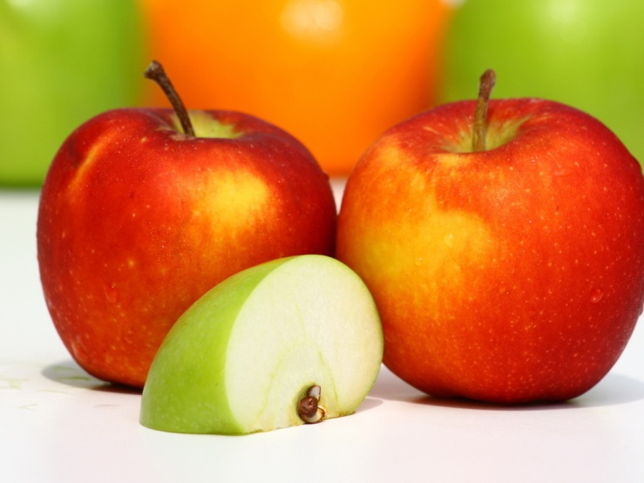
Посмотрите, что лежит на тарелке?
Запишите с данными числами пример на сложение.

Slide 5
Кто догадался, как записать ответ?
Объясните, что входит в состав числа?
Натуральное число обыкновенная дробь

Slide 6
Прочитайте числа
Эти числа имеют своё название
Тема урока
Смешанные числа

Slide 7
Работа по учебнику(стр. 167-168)
Прочитайте и приготовьтесь ответить на вопросы
Как называется натуральное число в записи новых чисел?
Как называется обыкновенная дробь?
Как называется всё число?

Slide 8
Закрепление изученного
№ 1084
№1085
№1086

Slide 9
1.О каких числах вы сегодня узнали? 2. Придумайте свои примеры. Закончите предложения
сегодня я узнал…
было интересно…
было трудно…
я понял, что…
теперь я могу…
я приобрел…
я научился…
у меня получилось …
я смог…
меня удивило…

Slide 10
Домашнее задание
П. 28 выучить правила
№1109
№ 1108 (а)
№1103

